Slide 1
Plan National de Formation - 16 janvier 2019
CYCLE TERMINAL DES SCIENCES DE L’INGÉNIEUR
MODULATION DEMODULATION

Slide 2
SOMMAIRE
Positionnement pédagogique
Où est utilisée la modulation/démodulation ?
Pour quoi faire ?
Quelles modulations/démodulations ?
Comment ca marche ?
Mise en œuvre des modulations/démodulations
Synthèse pédagogique

Slide 3
Le programme : proposition de mise en œuvre sur les 2 ans
Séquence 1
Séquence 2
Séquence 3
CHALLENGE 12H
Séquence 4
Séquence 5
Séquence 6
6 semaines
5 semaines
4 semaines
4 semaines
5 semaines
5 semaines
Les nouvelles mobilités individuelles
L’assistance pour la santé
Les échanges et communications d’informations
Les objets connectés
Des applications nomades à l’intelligence artificielle
L’assistance aux personnes
Séquence 7
Séquence 8
Séquence 9
PROJET 12H
Séquence 10
PROJET 12H
Séquence 11
PROJET 12H
Séquence 12
PROJET 12H
Séquence 13
4 semaines
3 semaines
4 semaines
3 semaines
3 semaines
2 semaines
4 semaines
Les structures, enveloppes et systèmes mécaniques
Les produits intelligents
Les réseaux et l’internet des objets
Les mobilités collectives
L’homme augmenté
L’énergie au service des territoires
Mobilités des personnes et des biens
Compétences développées :
Analyser les principes de modulation et démodulation numériques
Mettre en œuvre une communication entre objets intelligents
Connaissances principales associées :
Internet des objets
Notions de modulation et démodulation de signaux numériques en amplitude, en fréquence
Paramètres de configuration d’un réseau
Design d’interface et d’interaction

Slide 4



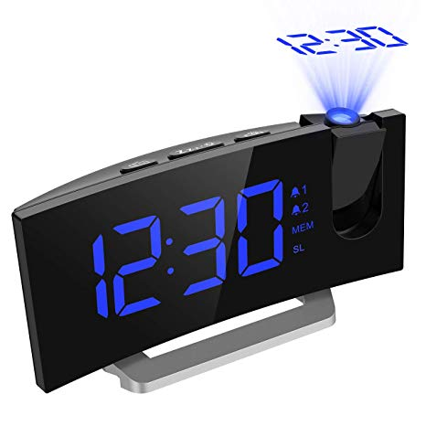

Où est utilisée la modulation – démodulation ?
Partout !!!!

Slide 5

Modulation – démodulation : pour quoi faire ?
Objectif de la modulation /démodulation
Transmettre des informations (analogiques ou numériques) en les adaptant au support de transmission.
Bruits
Message ou données à transmettre
Message ou données reçues
Support de transmission

Slide 6
Modulation – démodulation – pour quoi faire ?
Message ou données à émettre :
  Type (analogique ou numérique) ;
  Amplitude ;
  Bande de fréquences ;
  Débit ;
  …
Support de transmission :
  Bande passante ;
  Atténuation ;
  Bruit ;
  …
Bruits
Message ou données à transmettre
Message ou données reçues
Support de transmission
Exemples :
Message analogique Bande passante Réception
f$∈\left[20 ;20 000\right]$ Hz $BP= \left[10 ;100 000\right]$ Hz OK
Message analogique Bande passante Réception
f$∈\left[20 ;20 000\right]$ Hz $BP= \left[100 ;1 000\right]$ kHz NOK

Slide 7
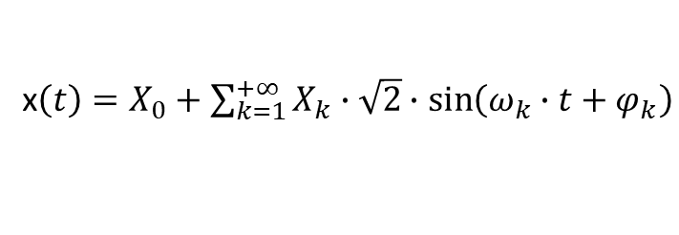




Modulation – démodulation : pour quoi faire ?
Objectif de la modulation
Déplacer la bande de fréquence du message ou des données dans la bande passante du support de transmission.
Objectif de la modulation - démodulation
Transmettre des informations (analogiques ou numériques) en les adaptant au support de transmission.
Objectif de la démodulation
Replacer le signal modulé dans sa bande de fréquence initiale.
Tout signal $x(t)$ peut s’écrire (Fourier) :
x$\left(t\right)=X_{0}+\sum_{k=1}^{+∞}{X_{k}∙\sqrt{2}∙sin\left(ω_{k}∙t+φ_{k}\right)}$
avec :
$X_{0}$ - valeur moyenne de $x(t)$
$X_{k}$ - valeur efficace de l’harmonique de rang k
$ω_{k}=2πf_{k}$ - pulsation de l’harmonique de rang k
$φ_{k}$ - phase de l’harmonique de rang k

Slide 8
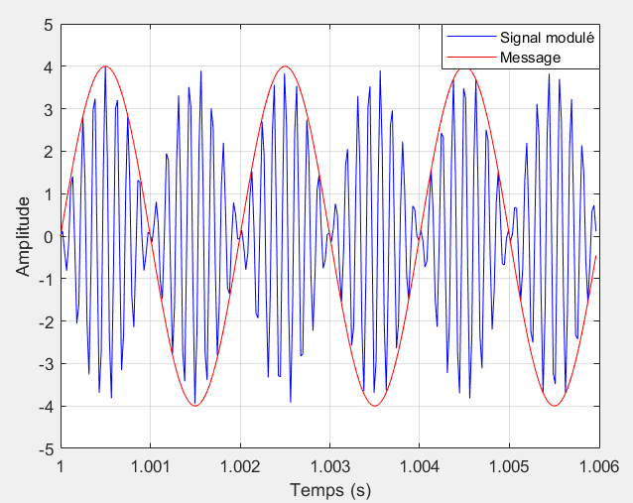
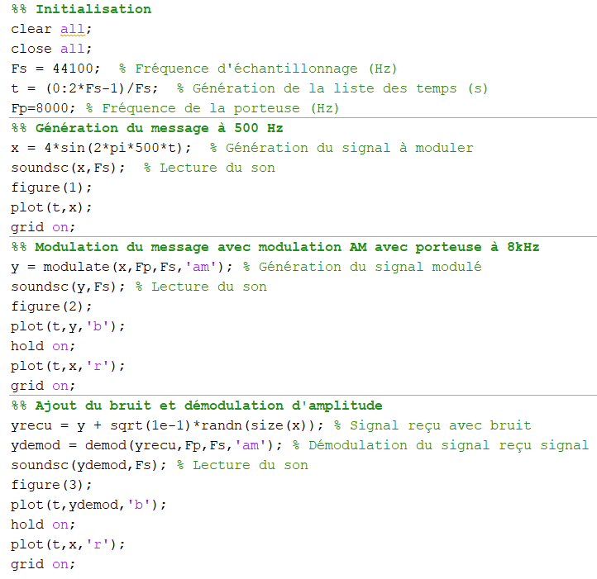
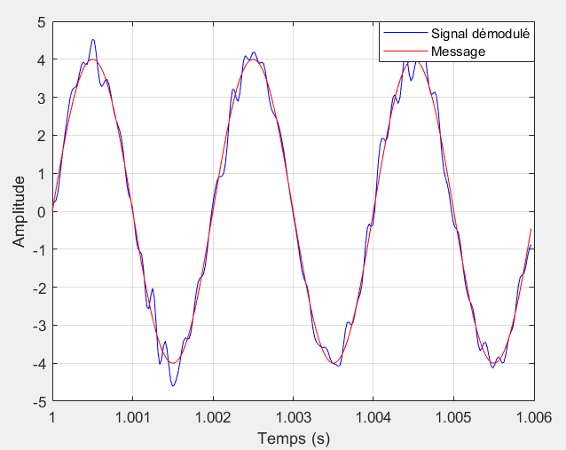
Modulation – démodulation : pour quoi faire ?
Effet sonore de la modulation
Son grave ➔ fréquence basse ;
Son aigu ➔ fréquence haute.

Slide 9







Modulation : Laquelle ?
Domaine analogique
Domaine numérique
$$m\left(t\right)=A∙\sin\left(ω∙t+φ\right)$$
$d\left(t\right)= d_{j}$ avec $d_{j} ∈\left[0, …, M−1\right]$
Transmission bit-à-bit (M=2)
Modulation d’amplitude – AM :
Modulation d’amplitude – ASK :
$$s_{modAM}\left(t\right)=(1+k∙m(t))∙\sin\left(ω_{p}∙t\right)$$
$$s_{modAM}\left(t\right)=d(t)∙\sin\left(ω_{p}∙t\right)$$
Modulation de fréquence – FM :
Modulation de fréquence – FSK :
$$s_{modFM}\left(t\right)=A∙\sin\left(\left(ω_{p}+k∙d(t)\right)∙t\right)$$
$$s_{modFM}\left(t\right)=A∙\sin\left(\left(ω_{p}+k∙m(t)\right)∙t\right)$$
Modulation de phase – PSK :
Modulation de phase – PM :
$$s_{modPM}\left(t\right)=A∙\sin\left(ω_{p}∙t+k∙d(t)\right)$$
$$s_{modPM}\left(t\right)=A∙\sin\left(ω_{p}∙t+k∙m(t)\right)$$
Transmission par paquet de m bits (M=2^{m})
➔ augmentation du débit binaire
Modulation M-ASK
Modulation M-FSK
Modulation M-PSK
Combinaison de plusieurs modulations

Slide 10
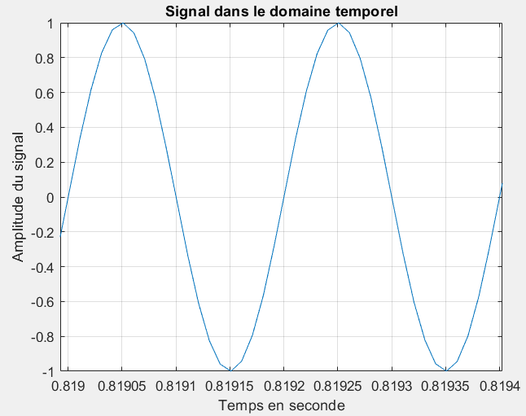
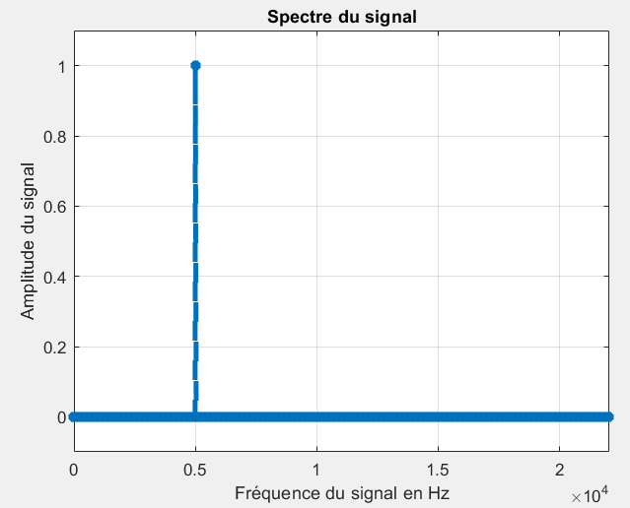
Modulation – démodulation : Comment ca marche ?
Prérequis :
Domaine temporel
Domaine fréquentiel

Slide 11



Modulation – démodulation : Comment ca marche ?
À l’émission, considérons, avec $ω_{p}>ω_{m}$ :
un message
$$m\left(t\right)=A_{D}∙sin\left(ω_{m}∙t\right)$$
une porteuse
$$p\left(t\right)=A_{P}∙sin\left(ω_{p}∙t\right)$$
Avec une modulation d’amplitude avec porteuse :
$$s_{mod}\left(t\right)=\left(1+k∙m\left(t\right)\right)∙p\left(t\right)=A_{P}∙sin\left(ω_{p}∙t\right)+k∙A_{M}∙sin\left(ω_{m}∙t\right)∙ A_{P}∙sin\left(ω_{p}∙t\right)$$
$$s_{modAM}\left(t\right)=A_{P}∙sin\left(ω_{p}∙t\right)+k∙\frac{A_{P}∙A_{M}}{2}∙\left(\cos\left(\left(ω_{p}+ω_{m}\right)∙t\right)−\cos\left(\left(ω_{p}−ω_{m}\right)∙t\right)\right)$$

Slide 12

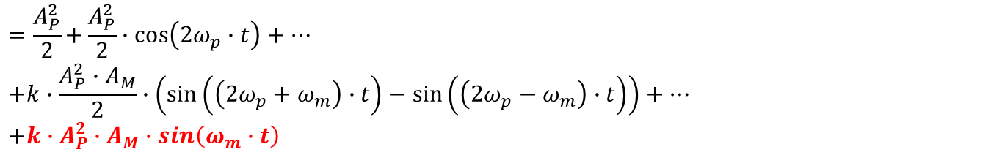
Modulation – démodulation : Comment ca marche ?
À la réception :
$$s_{demod}\left(t\right)=s_{mod}\left(t\right)∙p\left(t\right)$$
$$=\left[A_{P}∙sin\left(ω_{p}∙t\right)+k∙\frac{A_{P}∙A_{M}}{2}∙\left(\cos\left(\left(ω_{p}+ω_{m}\right)∙t\right)−\cos\left(\left(ω_{p}−ω_{m}\right)∙t\right)\right)\right]∙A_{P}∙sin\left(ω_{p}∙t\right)$$
$$=\frac{A_{P}^{2}}{2}+\frac{A_{P}^{2}}{2}∙cos\left({2ω}_{p}∙t\right)+…$$
$$+k∙\frac{A_{P}^{2}∙A_{M}}{2}∙\left(\sin\left(\left(2ω_{p}+ω_{m}\right)∙t\right)−\sin\left(\left({2ω}_{p}−ω_{m}\right)∙t\right)\right)+…$$
$$+k∙A_{P}^{2}∙A_{M}∙\sin\left(ω_{m}∙t\right)$$

Slide 13
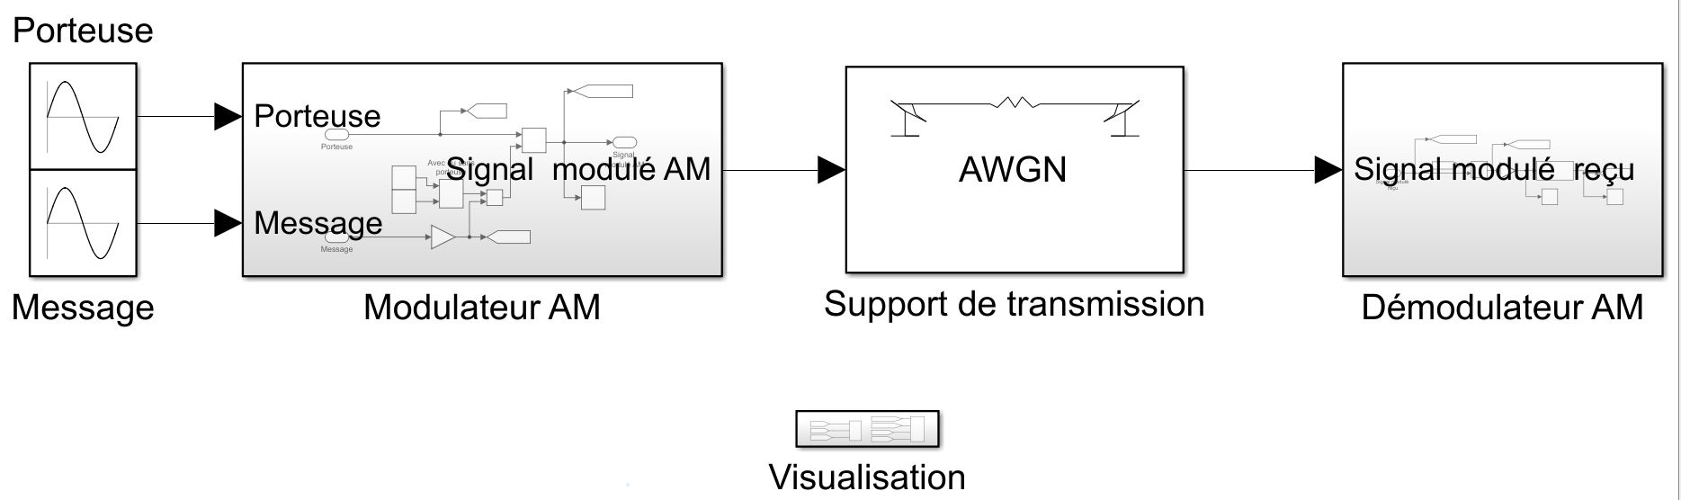
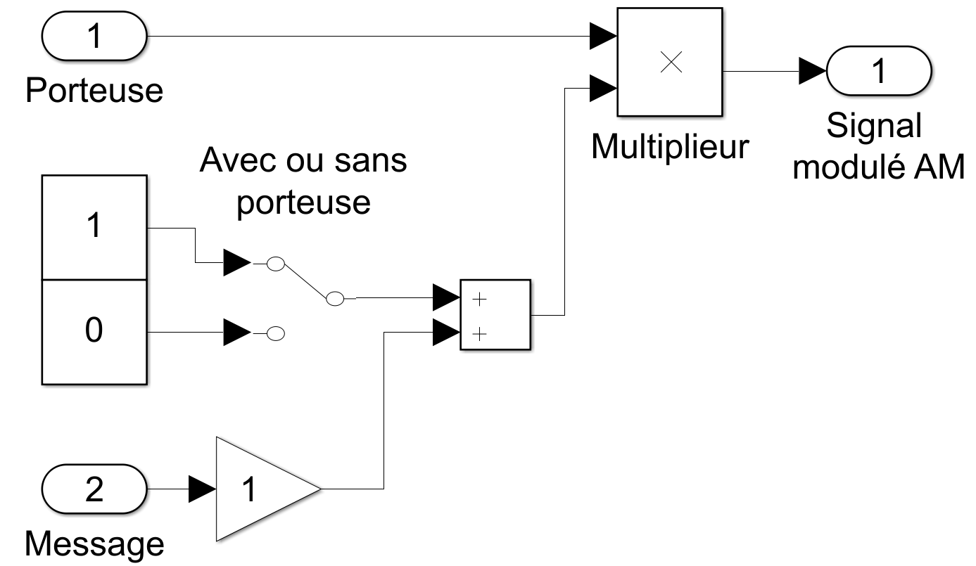
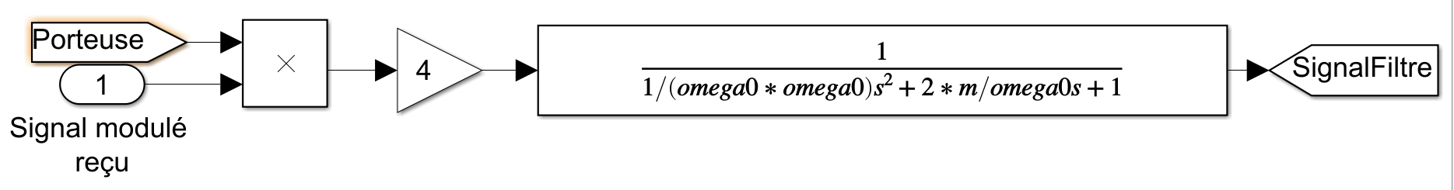
Mise en œuvre des modulations/démodulations
Modulation analogique d’amplitude – AM « à la main »

Slide 14
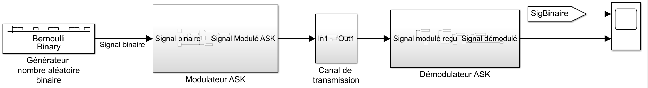
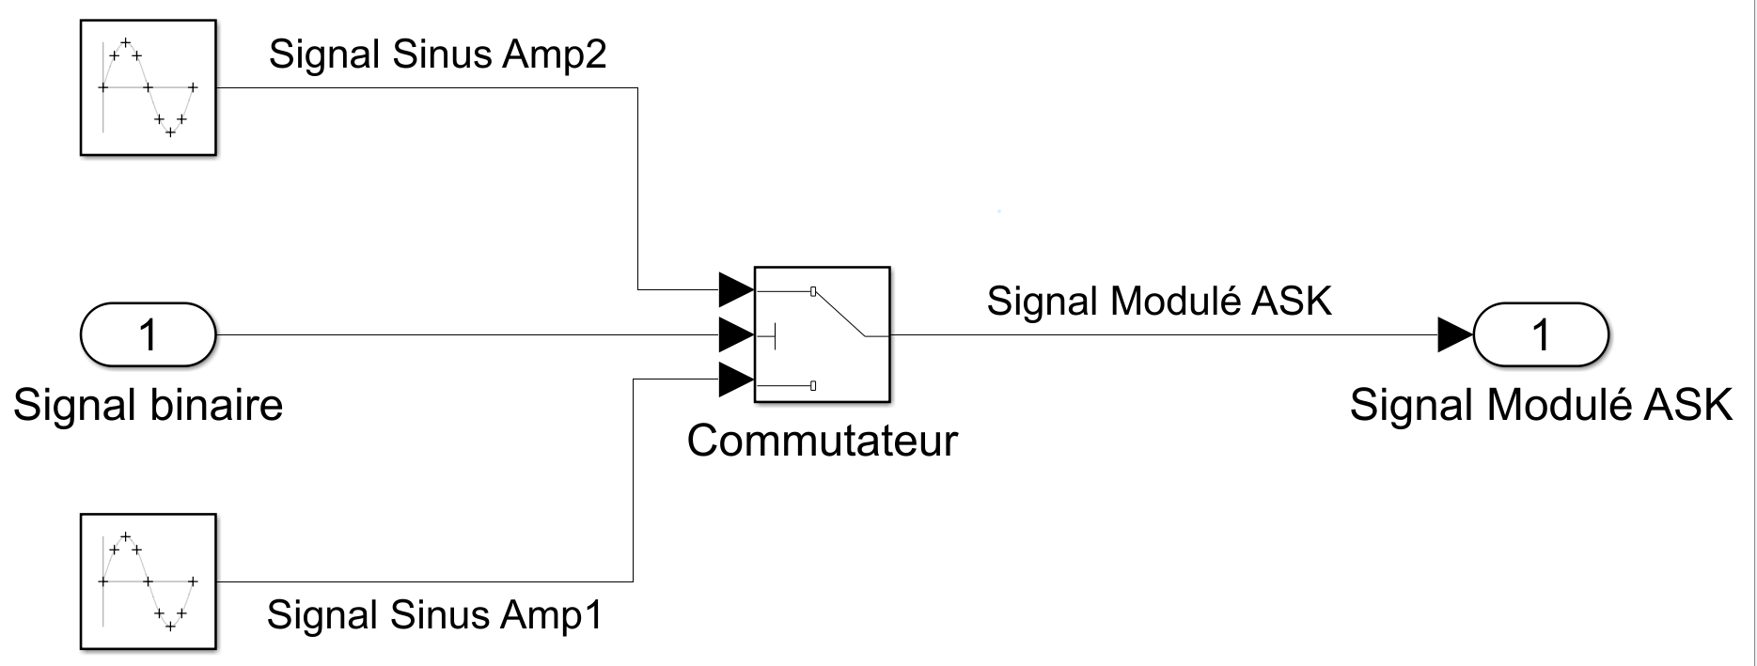
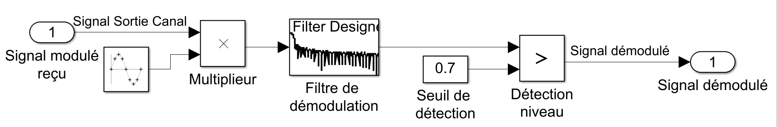
Mise en œuvre des modulations/démodulations
Modulation numérique d’amplitude – 2-ASK « à la main »

Slide 15
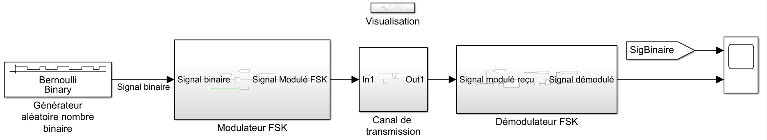
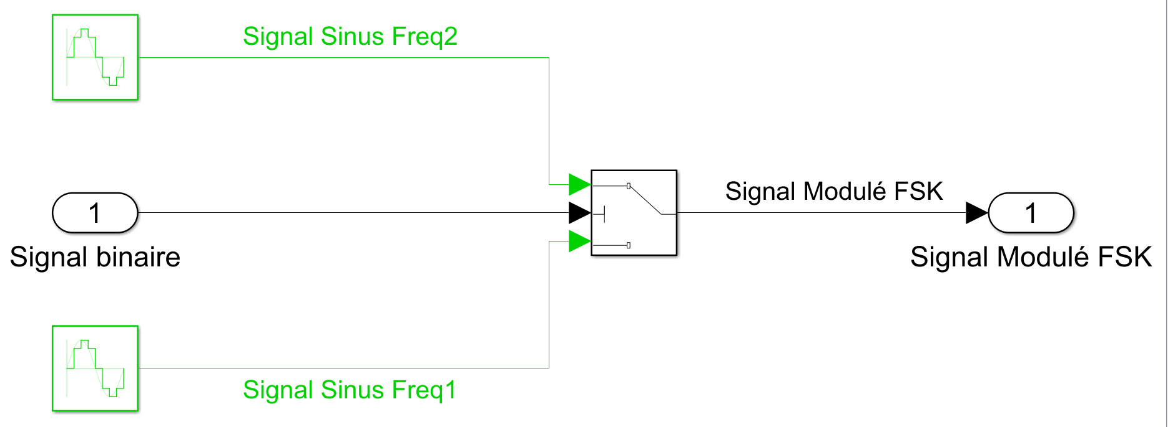
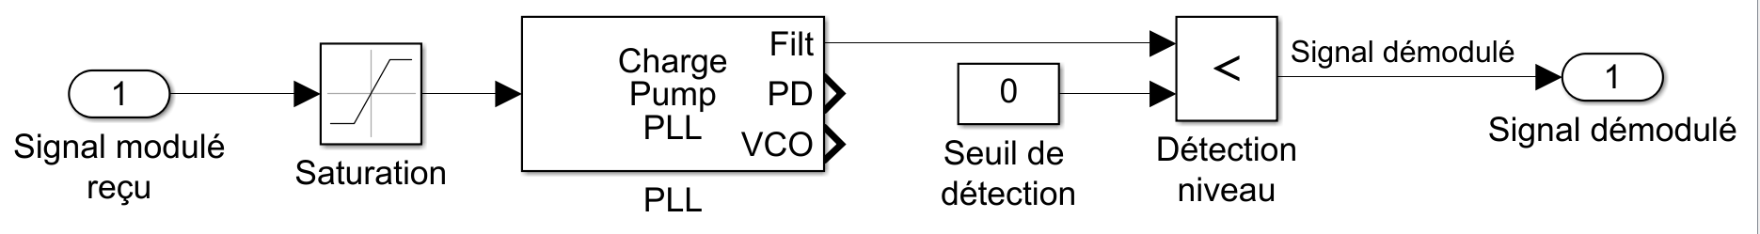
Mise en œuvre des modulations/démodulations
Modulation numérique de fréquence – 2-FSK « à la main »

Slide 16
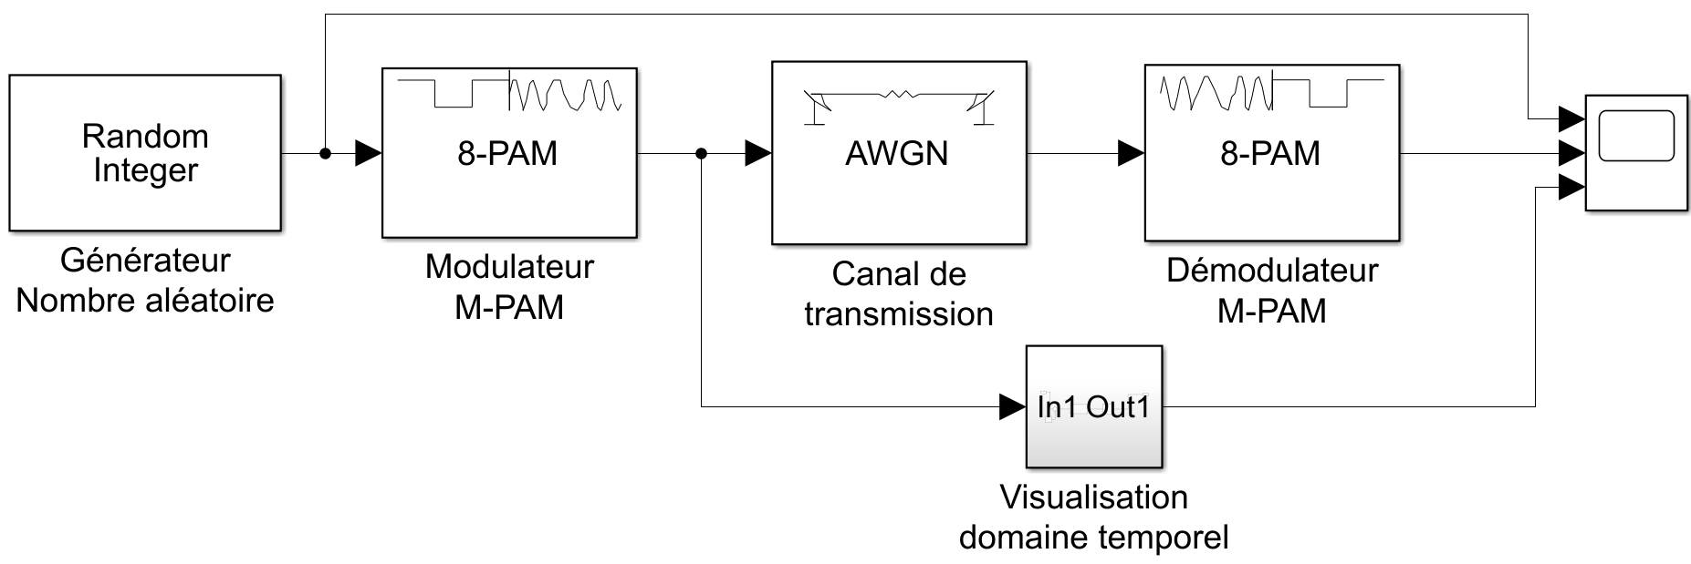
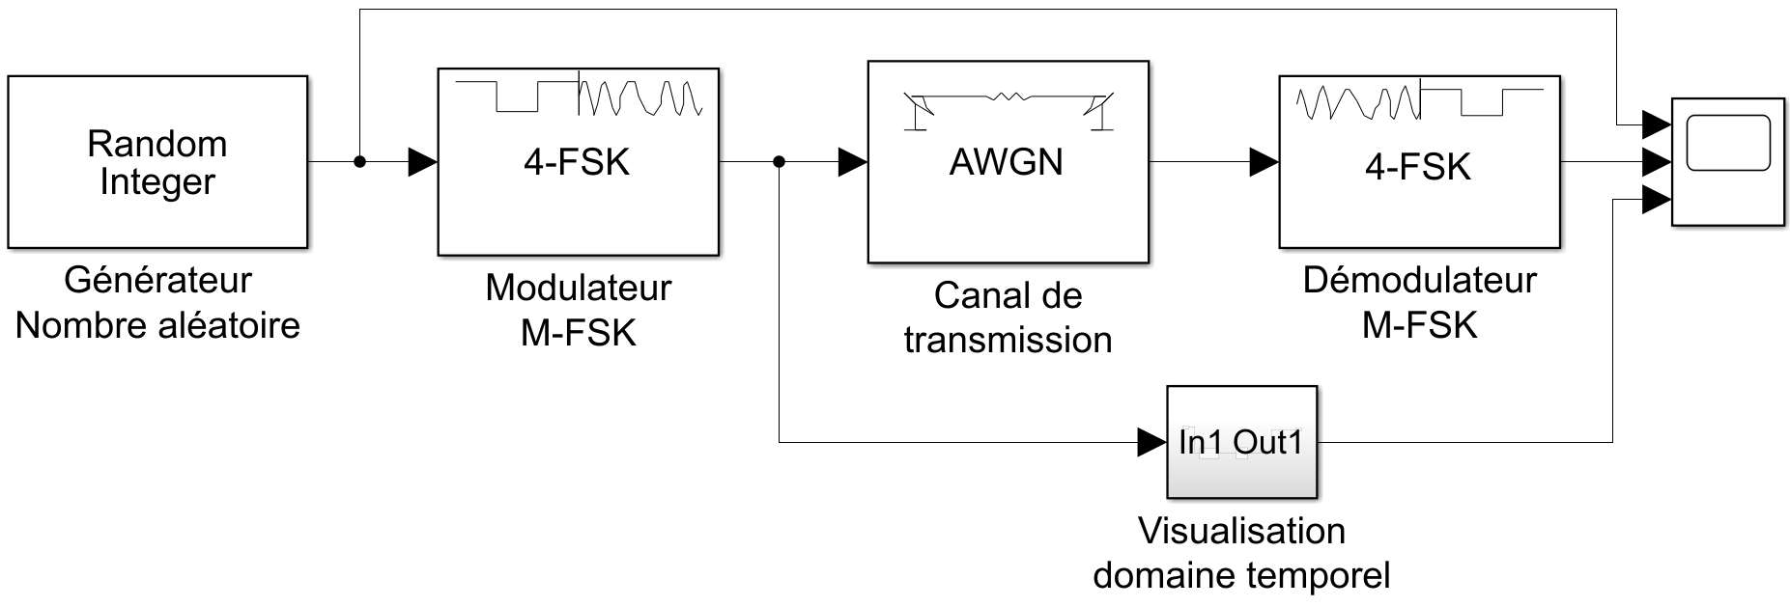
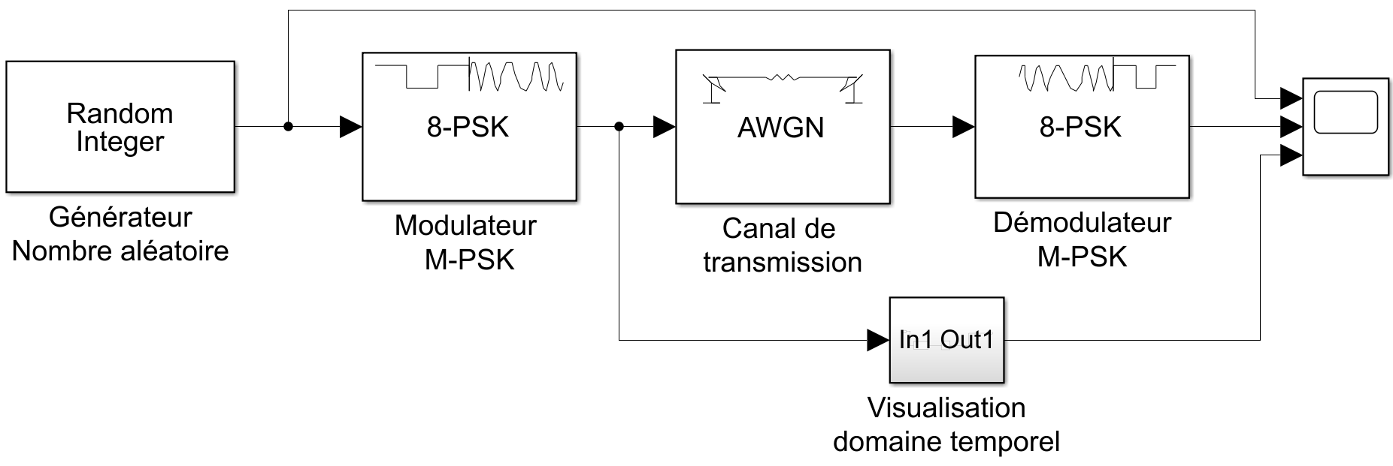
Mise en œuvre des modulations/démodulations
Modulation numérique – M-xSK « intégrée »
Modulation numérique – M-ASK
Modulation numérique – M-FSK
Modulation numérique – M-PSK

Slide 17
Modulation – démodulation : Synthèse pédagogique
Explication scientifique des objectifs
Explication du phénomène de modulation/démodulation
Analyse des structures ± complexes
Approches qualitative et quantitative
Essentiellement par simulation …
Développement de modèles simples
En attendant des ‘maquettes’ d’expérimentation …

